Slide 1


TEFA-Hub
BOOTCAMP & FINAL • WEB DEVELOPMENT
Ekosistem digital terpadu untuk perjalanan siswa SMK
Platform TEFA-Hub menyatukan layanan akademik, karya BLUD, akses karier BKK, dan bantuan informasi dalam satu pengalaman web.
Nama tim: [Isi nama tim]
Asal sekolah: [Isi nama sekolah]
Pitch deck proyek
Notes:
Pembuka. Sampaikan bahwa TEFA-Hub menghubungkan kebutuhan belajar, produksi, dan karier siswa dalam satu platform. Ganti nama tim dan asal sekolah sebelum presentasi. Sumber visual: public/assets/logo.png dan public/assets/human.png.

Slide 2
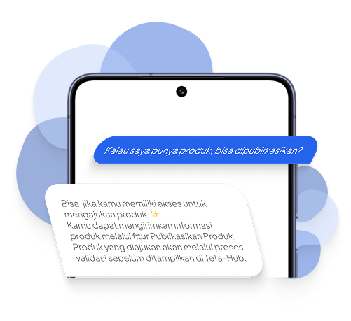
PRODUK
Fitur dan teknologi
TEFA-Hub menyediakan alur layanan yang berbeda sesuai peran pengguna.
01
Akses berbasis peran
Halaman dan izin terpisah untuk siswa, guru, dan administrator dengan Spatie Permission.
02
Modul vokasi
Akademik, publikasi produk BLUD, lowongan serta lamaran BKK, profil, dan riwayat aktivitas.
03
Tanya Tefa AI
Navigator berbasis intent untuk PPDB, akademik, BLUD, BKK, bantuan akun, dan layanan administrasi.
Teknologi inti
Laravel 13, PHP 8.5, Blade, MySQL, Vite, Tailwind CSS, JavaScript, dan Spatie Laravel Permission
Implementasi aplikasi
26 route aplikasi mencakup halaman publik, autentikasi, dashboard siswa, API data, AI Navigator, dan monitor admin.
02
Notes:
Jelaskan tiga kelompok fitur utama dan teknologi yang benar-benar ada di proyek. Sumber: routes/web.php, composer show --direct, package.json, app/Http/Controllers/AiNavigatorController.php.

Slide 3
PRODUKSI
Optimasi dan strategi skalabilitas
Optimasi yang sudah dipakai menjaga proses deploy dan respons aplikasi tetap efisien.
Sudah diimplementasikan
Saat traffic meningkat
Cache aplikasi
1
Pindahkan cache, session, dan queue dari database ke Redis.
Jawaban Tanya Tefa AI disimpan 2 sampai 24 jam sesuai sumber respons agar pertanyaan berulang tidak selalu memanggil API.
2
Jalankan queue worker untuk proses yang tidak harus selesai di permintaan pengguna.
Cache saat deploy
Pipeline produksi membuat cache konfigurasi, route, dan view setelah migration dijalankan.
3
Tambahkan indeks database, pemantauan query lambat, reverse proxy, dan load balancer bila kapasitas satu server tidak cukup.
Waktu tunggu AI
Permintaan ke layanan AI memakai timeout 4 detik dan meneruskan fallback pengetahuan lokal bila layanan eksternal tidak tersedia.
Strategi berikutnya bergantung pada hasil benchmark nyata dan pola trafik pengguna.
03
Notes:
Bedakan optimasi yang sudah terdapat dalam aplikasi dengan strategi skala berikutnya. Jangan menyampaikan rencana Redis atau load balancer sebagai fitur yang sudah aktif. Sumber: app/Http/Controllers/AiNavigatorController.php dan .github/workflows/deploy.yml.

Slide 4
VALIDASI
Uji performa dan analisis
Pengukuran beban perlu dilakukan dengan skenario yang merepresentasikan penggunaan nyata.
Validasi saat ini
Benchmark berikutnya
Output keputusan
Pengujian Laravel memverifikasi halaman utama mengembalikan HTTP 200. Cache Blade juga berhasil dibuat sebelum deploy.
Lighthouse mengukur LCP, CLS, dan Total Blocking Time halaman publik.
k6 atau ApacheBench menjalankan 20, 50, lalu 100 pengguna bersamaan pada halaman utama, login, dan API dashboard.
Laravel Pail, access log, serta slow query log mencatat error dan titik bottleneck.
Catat p95 latency, error rate, CPU, memori, dan waktu query.
Jika hasil melewati kapasitas server, prioritaskan Redis, indeks database, queue worker, dan cache aset statis.
Bukti yang tersedia
php artisan test
php artisan view:cache
Route list aplikasi
Catatan penting
Belum ada angka benchmark yang direkam.
Kejujuran data memperkuat presentasi teknis.
04
Notes:
Jelaskan bahwa validasi aplikasi sudah dilakukan, tetapi benchmark beban belum direkam sehingga deck tidak menampilkan angka fiktif. Jelaskan rencana uji dan metrik yang akan dipakai. Sumber: tests/Feature/ExampleTest.php, hasil php artisan view:cache, serta rancangan pengujian tim.

Slide 5
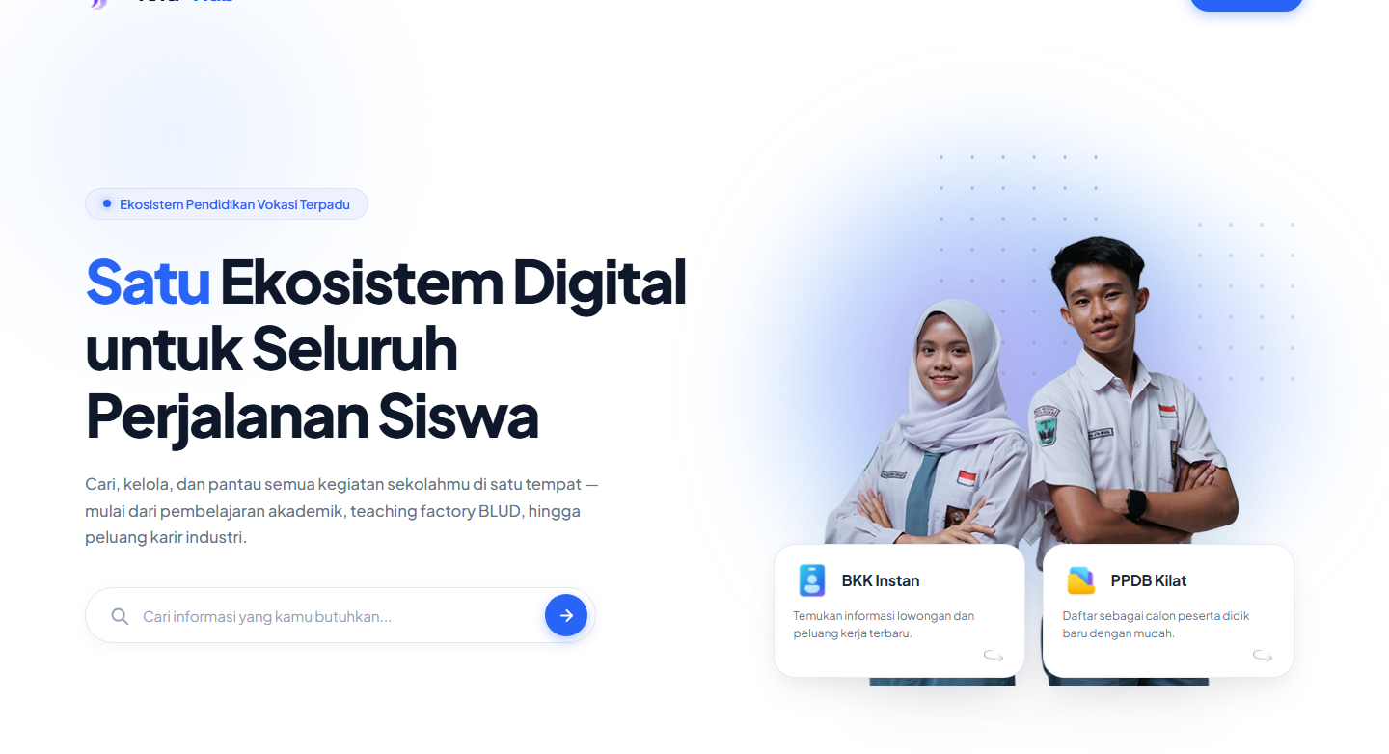
RILIS
Hasil deploy website
Tampilan landing page menunjukkan akses awal ke Akademik, BLUD, BKK, PPDB, dan autentikasi pengguna.
Target publik
tefahub.my.id
Alur deploy
Push ke branch main memulai GitHub Actions. Workflow mengunggah aplikasi melalui SCP ke VPS Webuzo, memasang dependensi production, menjalankan migration, lalu membangun cache konfigurasi, route, dan view.
GitHub Actions
Webuzo VPS
Screenshot UI berasal dari hasil implementasi proyek.
05
Notes:
Tunjukkan screenshot landing page. Jelaskan alur push sampai cache Laravel aktif di VPS. Sumber: public/preview2.png dan .github/workflows/deploy.yml.

Slide 6
Kesimpulan dan rencana pengembangan
TEFA-Hub telah membangun fondasi platform vokasi yang memadukan layanan sekolah dan kebutuhan pengguna dalam satu aplikasi web.
Capaian saat ini
Langkah berikutnya
Akses per peran, modul Akademik, BLUD, BKK, AI Navigator, riwayat aktivitas, dan alur deploy otomatis sudah tersedia dalam proyek.
Merekam baseline performa, memperkuat cache dan queue, meningkatkan keamanan HTTPS, serta menambahkan monitoring uptime dan database.
Terima kasih
Nama tim: [Isi nama tim] | TEFA-Hub
06
Notes:
Tutup dengan capaian yang sudah ada, lalu tunjukkan bahwa pengembangan berikutnya terukur dan realistis. Ganti nama tim sebelum presentasi. Sumber: rangkuman fitur, workflow deploy, dan rencana teknis tim.

